Slide 1


Slide 2

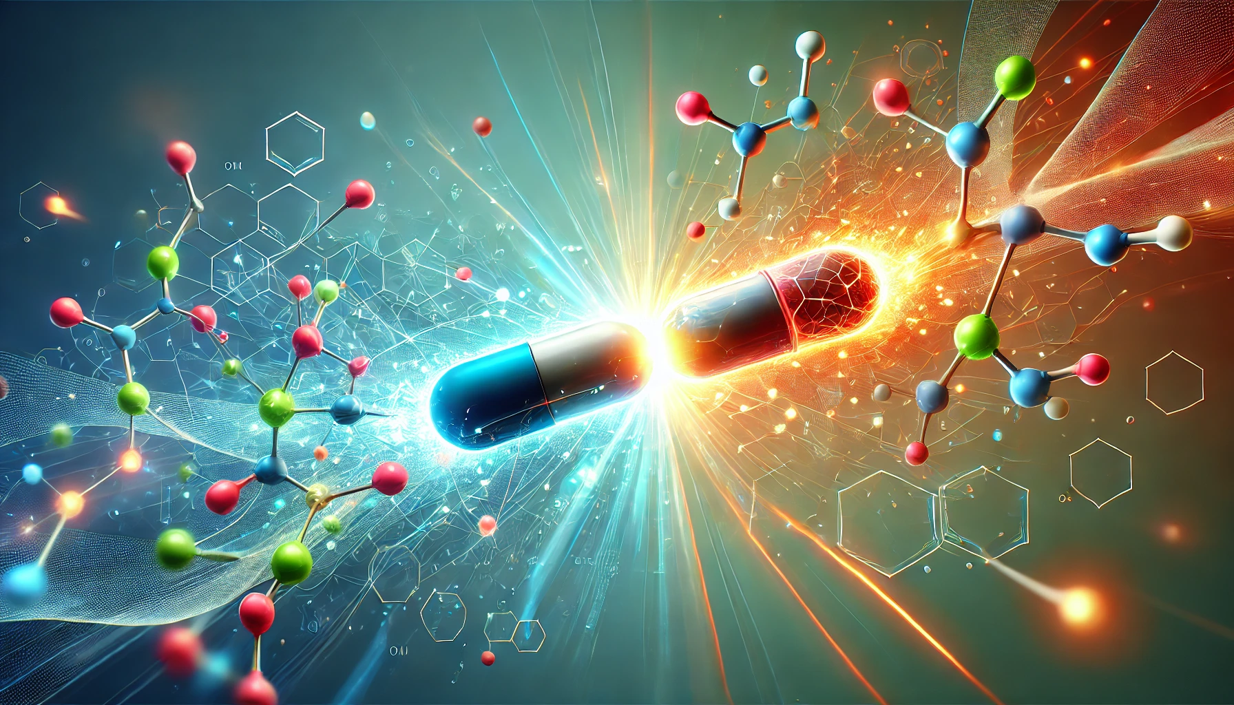
دانشگاه صنعتی اصفهان
دانشکده مهندسی برق و کامپیوتر
دانشجو:
سید حمید طباطبائی
استاد راهنما:
جناب آقای دکتر مهران صفایانی
سمینار دفاع از پایان نامه کارشناسی ارشد گرایش هوش مصنوعی
استاد مشاور:
جناب آقای دکتر عبدالرضا میرزائی
پیش‌بینی انواع تداخلات دارویی با استفاده از روش‌های یادگیری عمیق
دی 1403

Slide 3

فهرست مطالب
پیشنهادات
نتیجه‌گیری
نتایج
مدل پیشنهادی
پیشینه پژوهش
مقدمه

Slide 4

مقدمه
تداخلات دارویی:
واکنش‌های ناخواسته بین داروها
300,000 مرگ سالانه در آمریکا و اروپا
نرخ مرگ‌ومیر 3-5%
چالش‌ها:
هزینه و زمان بالای روش‌های آزمایشگاهی
عدم پیش‌بینی‌پذیری تداخلات در داروهای جدید
کمبود داده برای تداخلات نادر

Slide 5

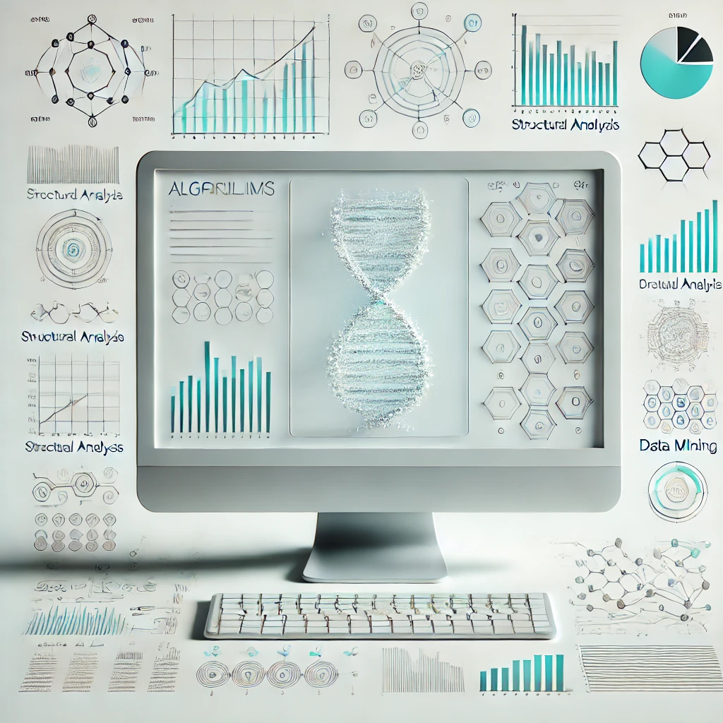
روش‌های سنتی:
مبتنی بر آزمایش‌های بیولوژیکی
دقت بالا
زمان‌بر و پرهزینه
روش‌های نوین:
داده‌کاوی متنی
یادگیری ماشین
تحلیل ساختار مولکولی

Slide 6
چالش‌های اصلی:
محدودیت در استفاده همزمان از منابع داده
عدم استفاده مؤثر از اطلاعات متنی موجود
شرح تداخل | کد
داروی اول ممکن است فعالیت های ضد روان‌پریشی داروی دوم را افزایش دهد | 1
داروی اول ممکن است اثرات کاهنده فشار خون داروی دوم را تقویت کند | 2
داروی اول ممکن است اثرات مسدودکنندگی عصبی-عضلانی داروی دوم را افزایش دهد | 3
داروی اول ممکن است حساسیت به نور ناشی از داروی دوم را تشدید کند | 4
داروی اول ممکن است اثرات افزایش دهنده قند خون داروی دوم را تقویت کند | 5
 | ...
بیان مسئله:
بهبود دقت پیش‌بینی نوع تداخلات دارویی و رفع چالش‌های موجود

Slide 7
رویکردهای شناسایی تداخلات دارویی
روش‌های مبتنی بر یادگیری ماشین*
روش‌های محاسباتی
روش‌های آزمایشگاهی

Slide 8
روش‌های مبتنی بر یادگیری ماشین
روش‌های ترکیبی*
روش‌های مبتنی بر گراف
استفاده از منابع مختلف داده
پیچیدگی محاسباتی بالاتر
درک بهتر روابط دارویی
شبکه‌های عصبی عمیق
قابلیت یادگیری خودکار ویژگی‌ها
نیازمند داده‌های زیاد

Slide 9
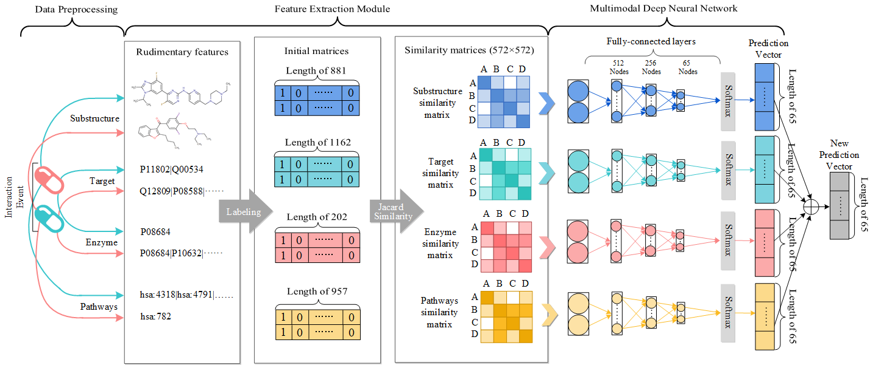
DDI-MDL

Slide 10
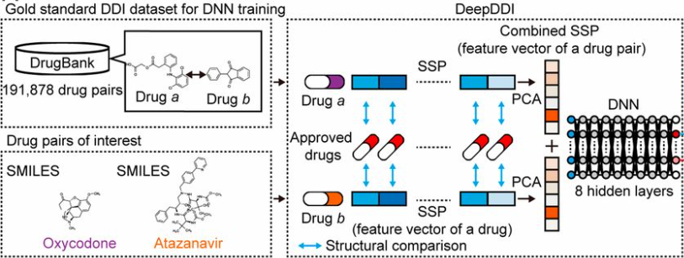
DeepDDI

Slide 11
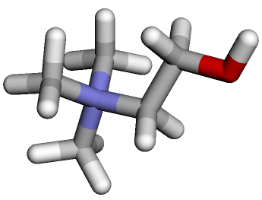
انواع داده‌های ورودی
مولکول های بیولوژیکی که دارای فعالیت کاتالیزوری هستند. آنها ممکن است به طور طبیعی یا مصنوعی ایجاد شوند. آنزیم ها معمولا پروتئین هستند.
مثال:
داروی Choline دارای آنزیم‌های با کد BE0002190، BE0000237 و BE0000519 است.
یک پروتئین یا مولکول کوچک که یک داروی خاص به آن متصل می شود و با آن برهمکنش می کند.
مثال:
داروی Choline دارای اهداف با کد BE0002341، BE0000426 و BE0002180 است.
مسیرهای دارویی که داروی داده شده در آن دخالت دارد.
مثال:
داروی Choline دارای مسیرهای بیولوژیکی با کد map07220، hsa04725 و hsa05231 است.
SMILES یک سیستم علامت گذاری خطی برای توصیف ساختار گونه‌های شیمیایی با استفاده از رشته های کوتاه
مثال:
C[N+](C)(C)CCO
ساختار مولکولی
نیمه‌عمر
میزان اتصال به پروتئین
مسیرهای حذف از بدن
حجم توزیع
کلیرانس
توضیحات طبقه بندی
توضیحات
موارد مصرف
اثرات فارماکودینامیک
سازوکار عمل
سمیت
متابولیسم
جذب
مثال مکانیزم عمل برای داروی Choline:
آنزیم‌
Choline is a major part of the polar head group of phosphatidylcholine. Phosphatidylcholine's role in the maintenance of cell membrane integrity is vital to all of the basic biological processes: …..
مسیرهای بیولوژیکی
اهداف دارویی
کولین بخش عمده ای از گروه سر قطبی فسفاتیدیل کولین است. نقش فسفاتیدیل کولین در حفظ یکپارچگی غشای سلولی برای تمام فرآیندهای بیولوژیکی اساسی حیاتی است: ....
BE0000003
BE0000458
BE0000519
ویژگی‌های متنی
BE0000001
BE0001114
BE0002180
BE0010200
hsa00010
hsa05146
map07220
BE0010965
BE0000237
map07235
BE0000426
hsa04725
 |  | … |  | … |  | … |  | …
Choline | 0 | … | 1 | … | 0 | … | 1 | … | 0
 |  | … |  | … |  | … |  | …
Choline | 0 | … | 1 | … | 0 | … | 1 | … | 0
 |  | … |  | … |  | … |  | …
Choline | 0 | … | 1 | … | 0 | … | 1 | … | 0
(1613)
(405)
(325)

Slide 12
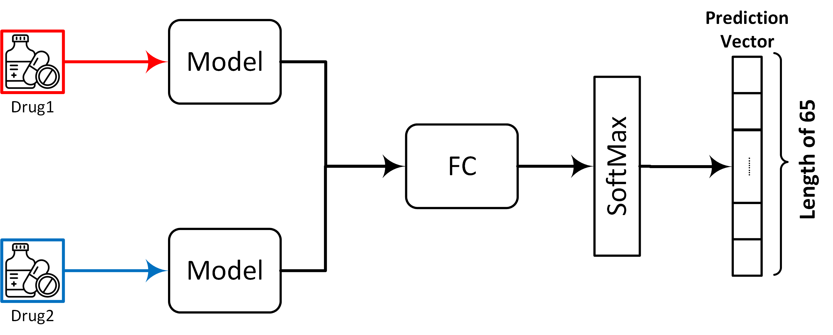
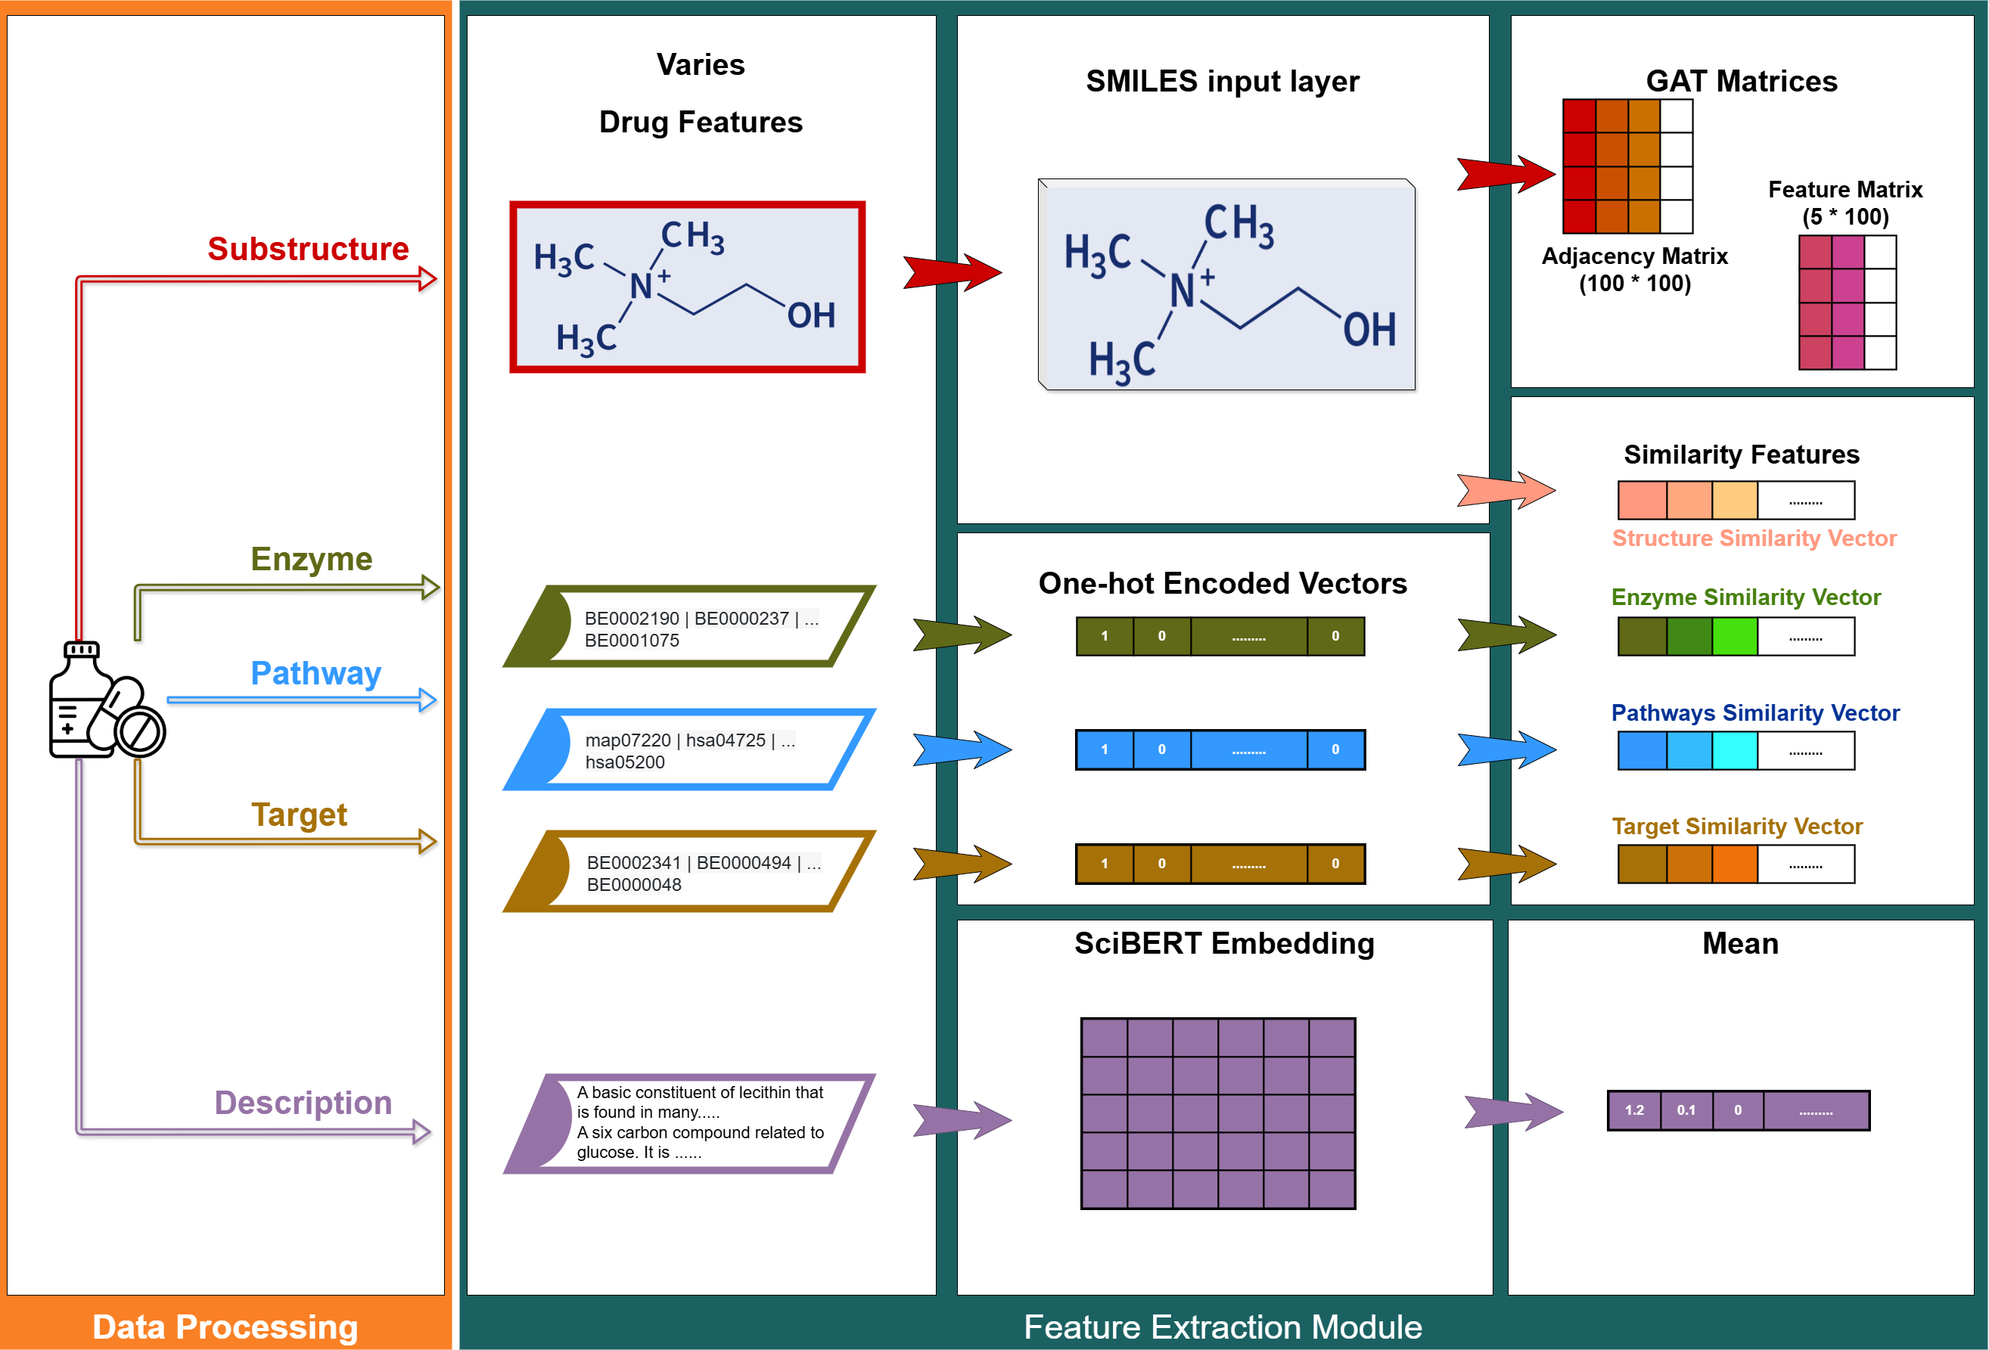
ساختار کلی مدل

Slide 13
مدل‌سازی داده‌ها

Slide 14
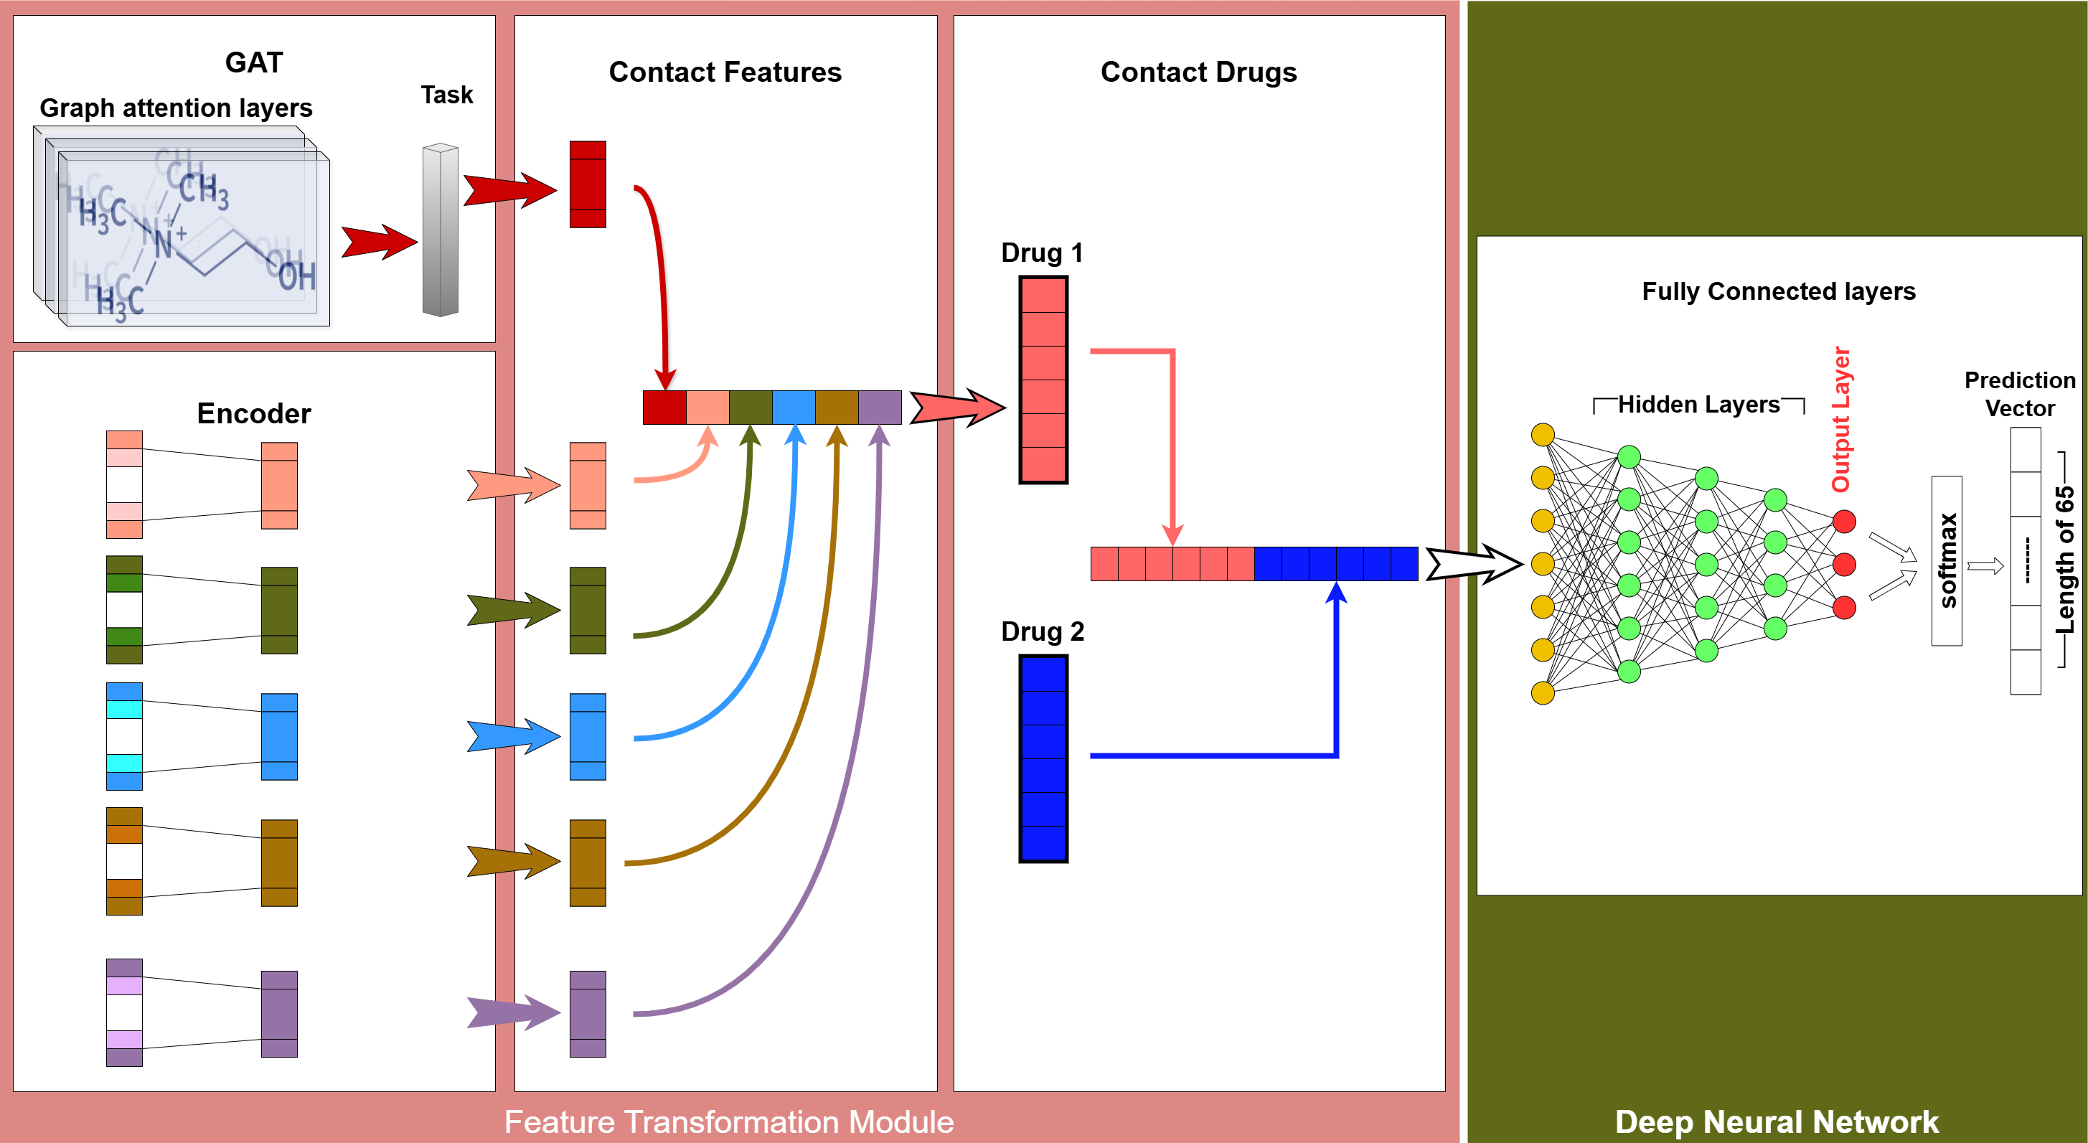
معماری شبکه

Slide 15
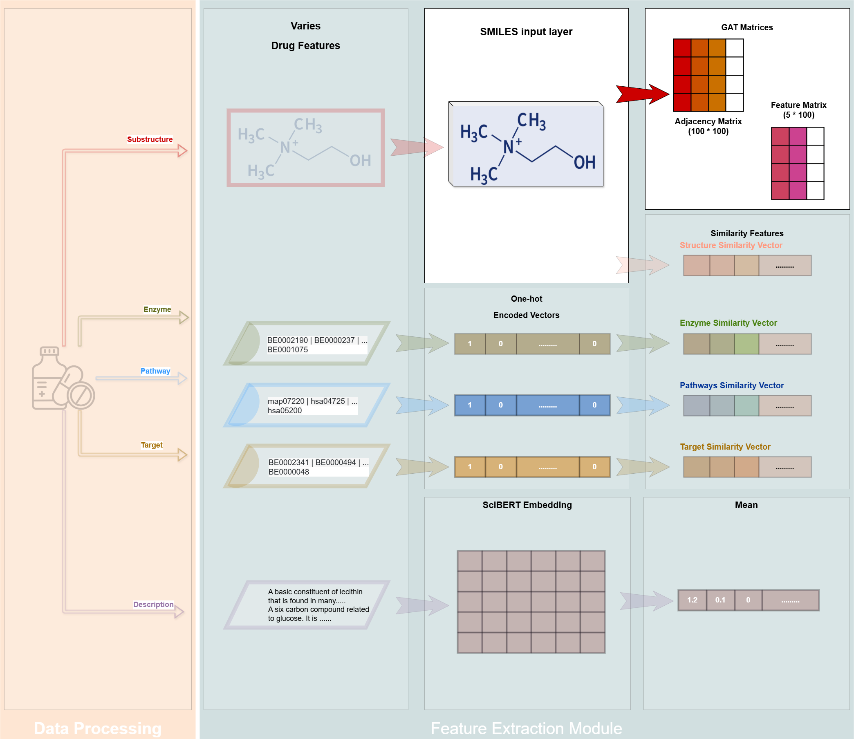
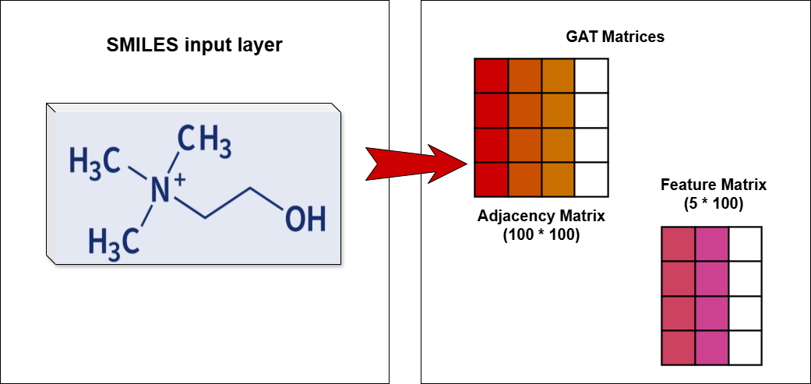
پردازش ساختار مولکولی
2) درجه اتم
4) هیبریداسیون
ویژگی‌های ماتریس ویژگی:
1) عدد اتمی
3) بار رسمی اتم
5) آروماتیک بودن

Slide 16
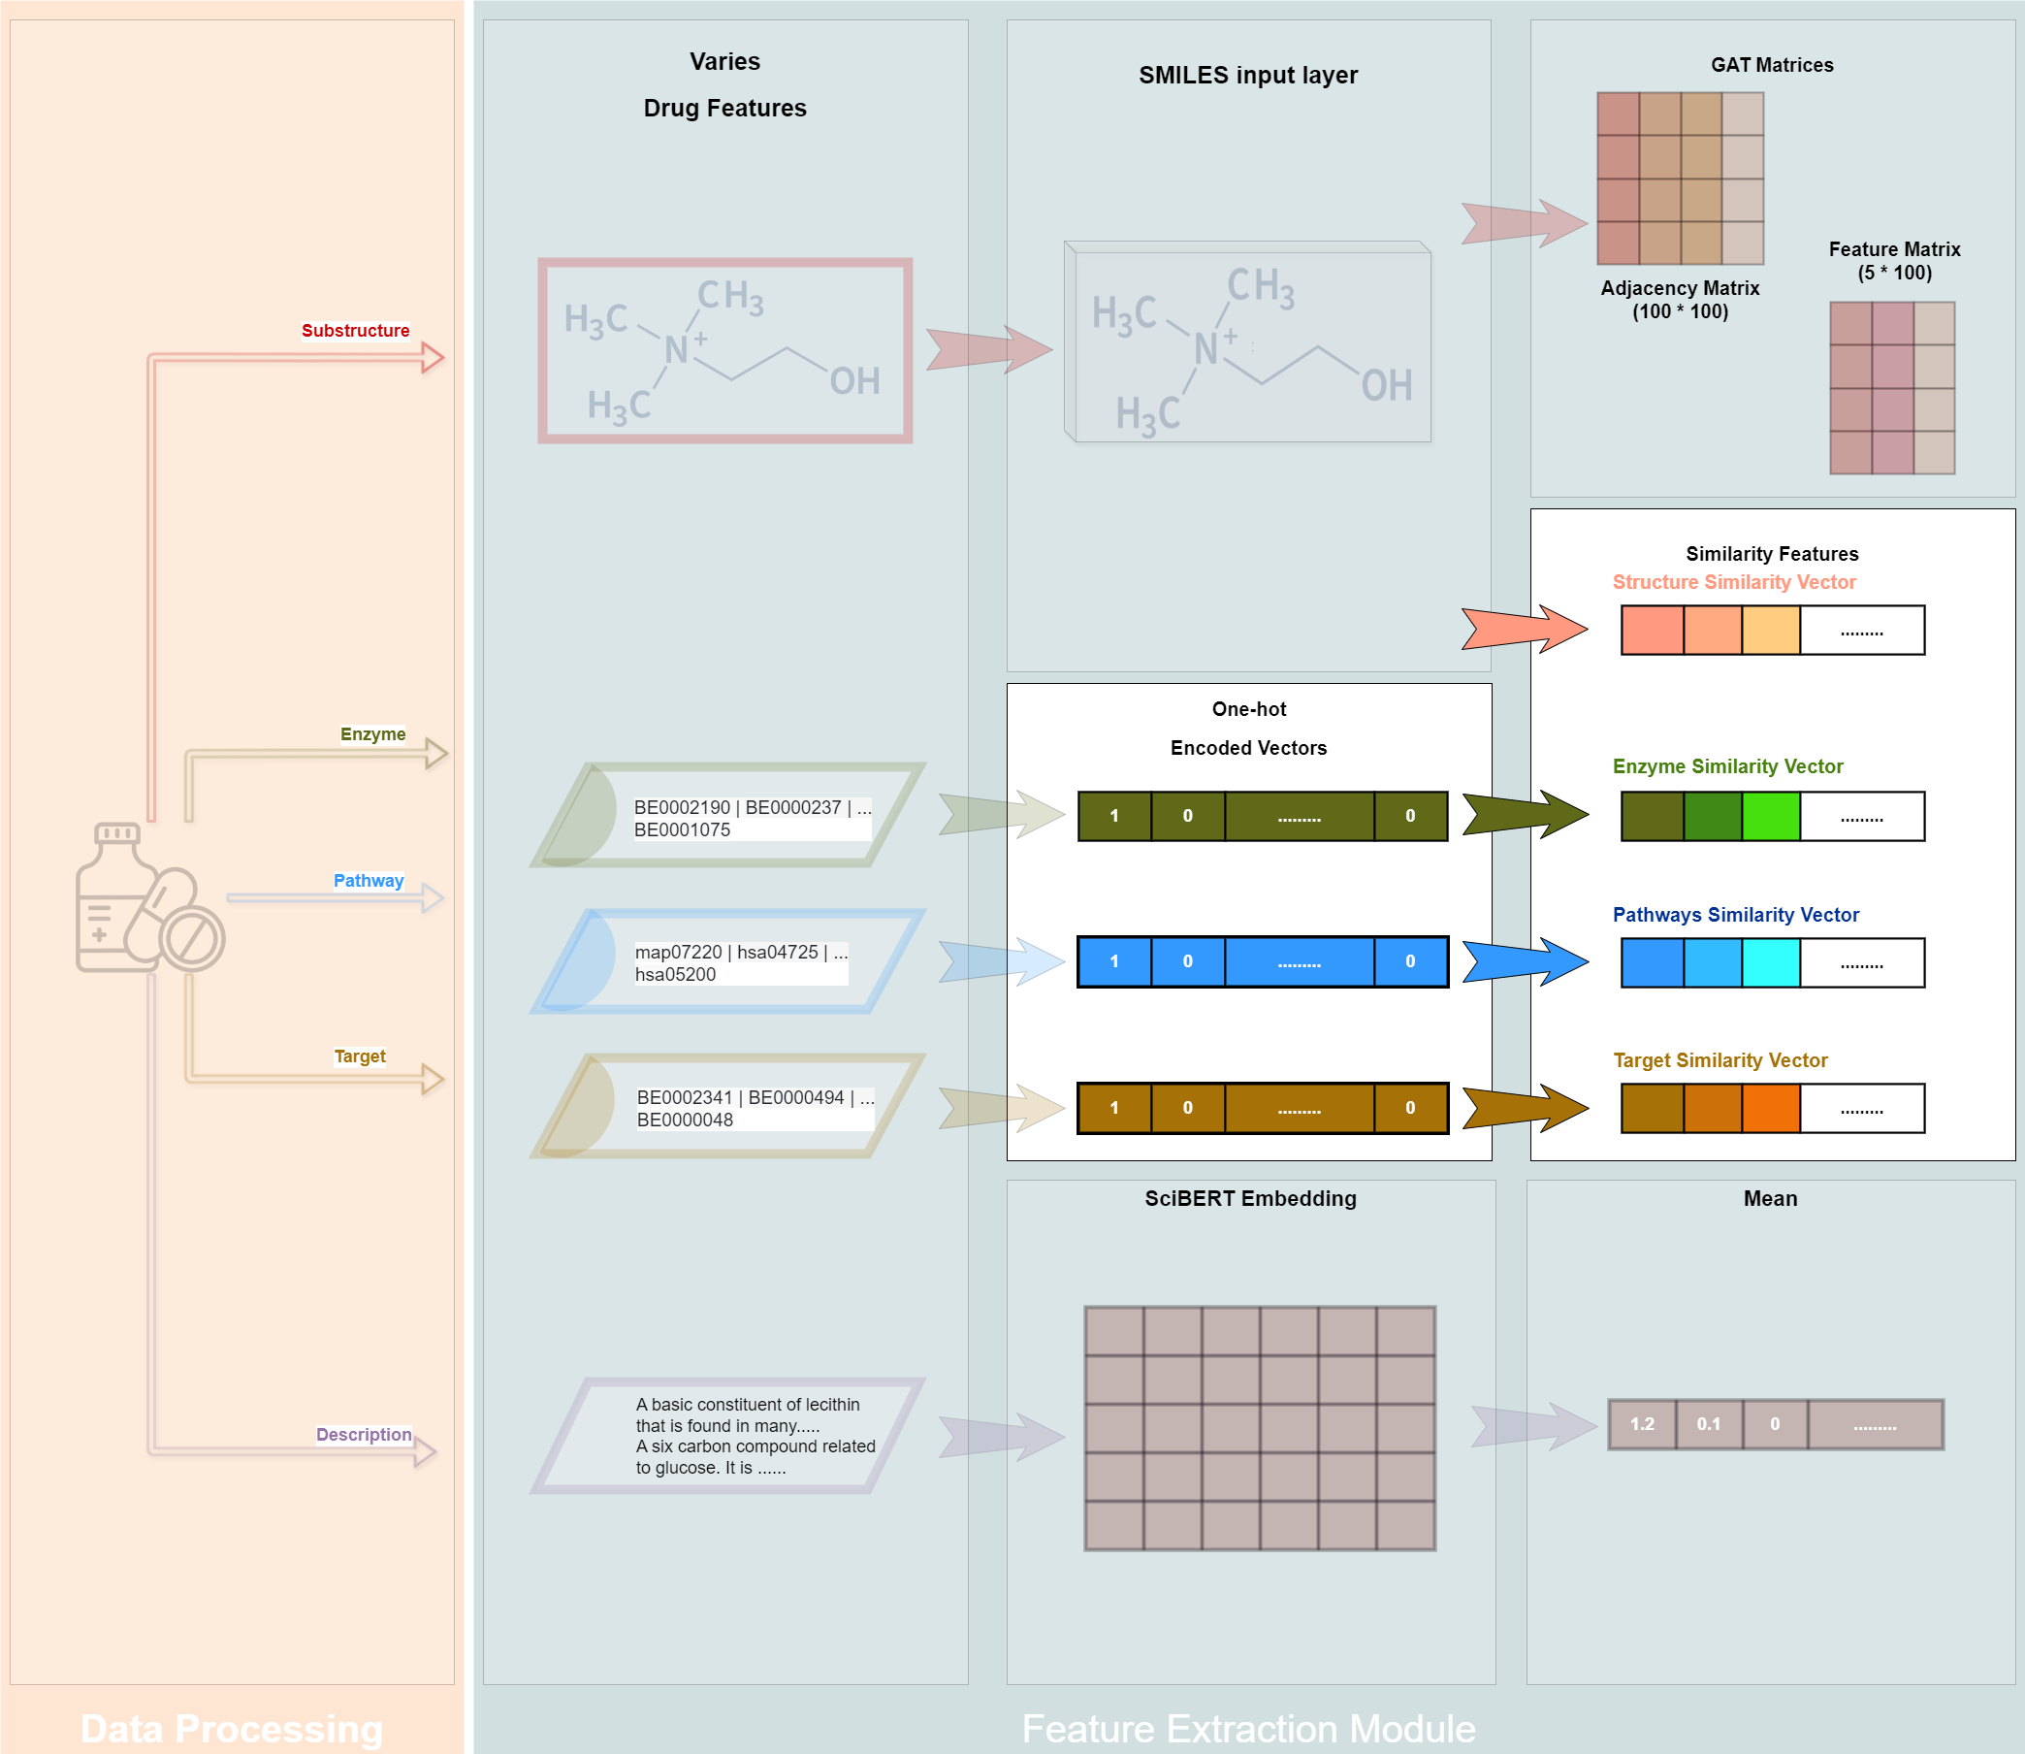
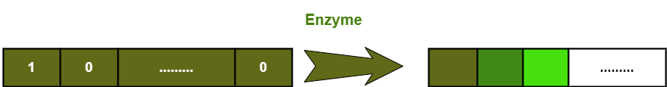
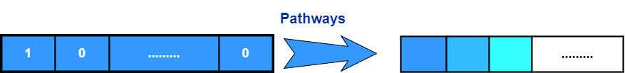
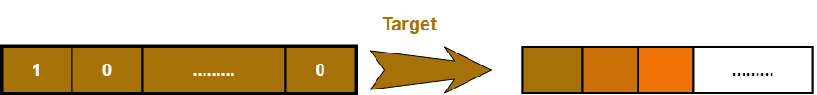
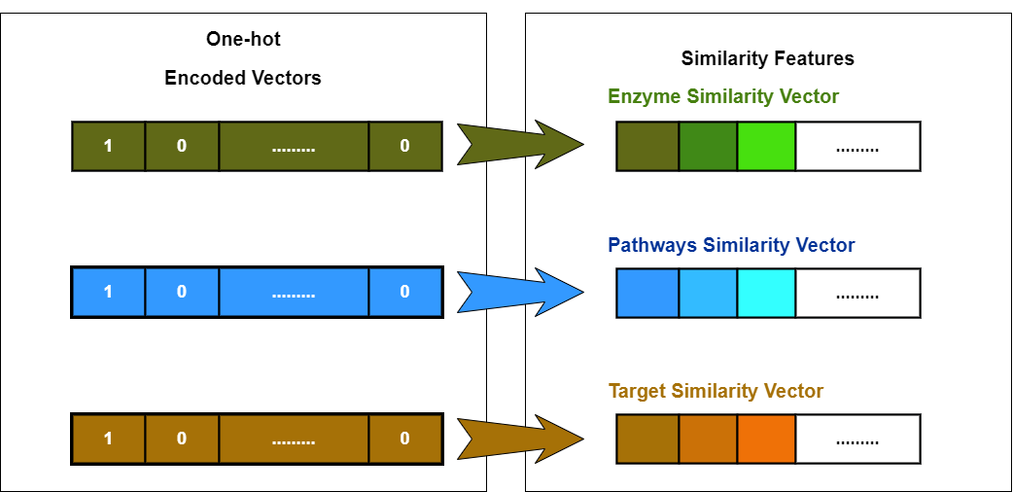
محاسبه شباهت‌های دارویی
(936)
Drug j
Drug i
 |  |  | X
0 |  |  | 0 | ….. | 0
1
1
(325)
(405)
Drug i
(1613)
Drug j
0 | 0 |  |  | …. | 0
1
1
(325)
(405)
(1613)
936 × 936

Slide 17
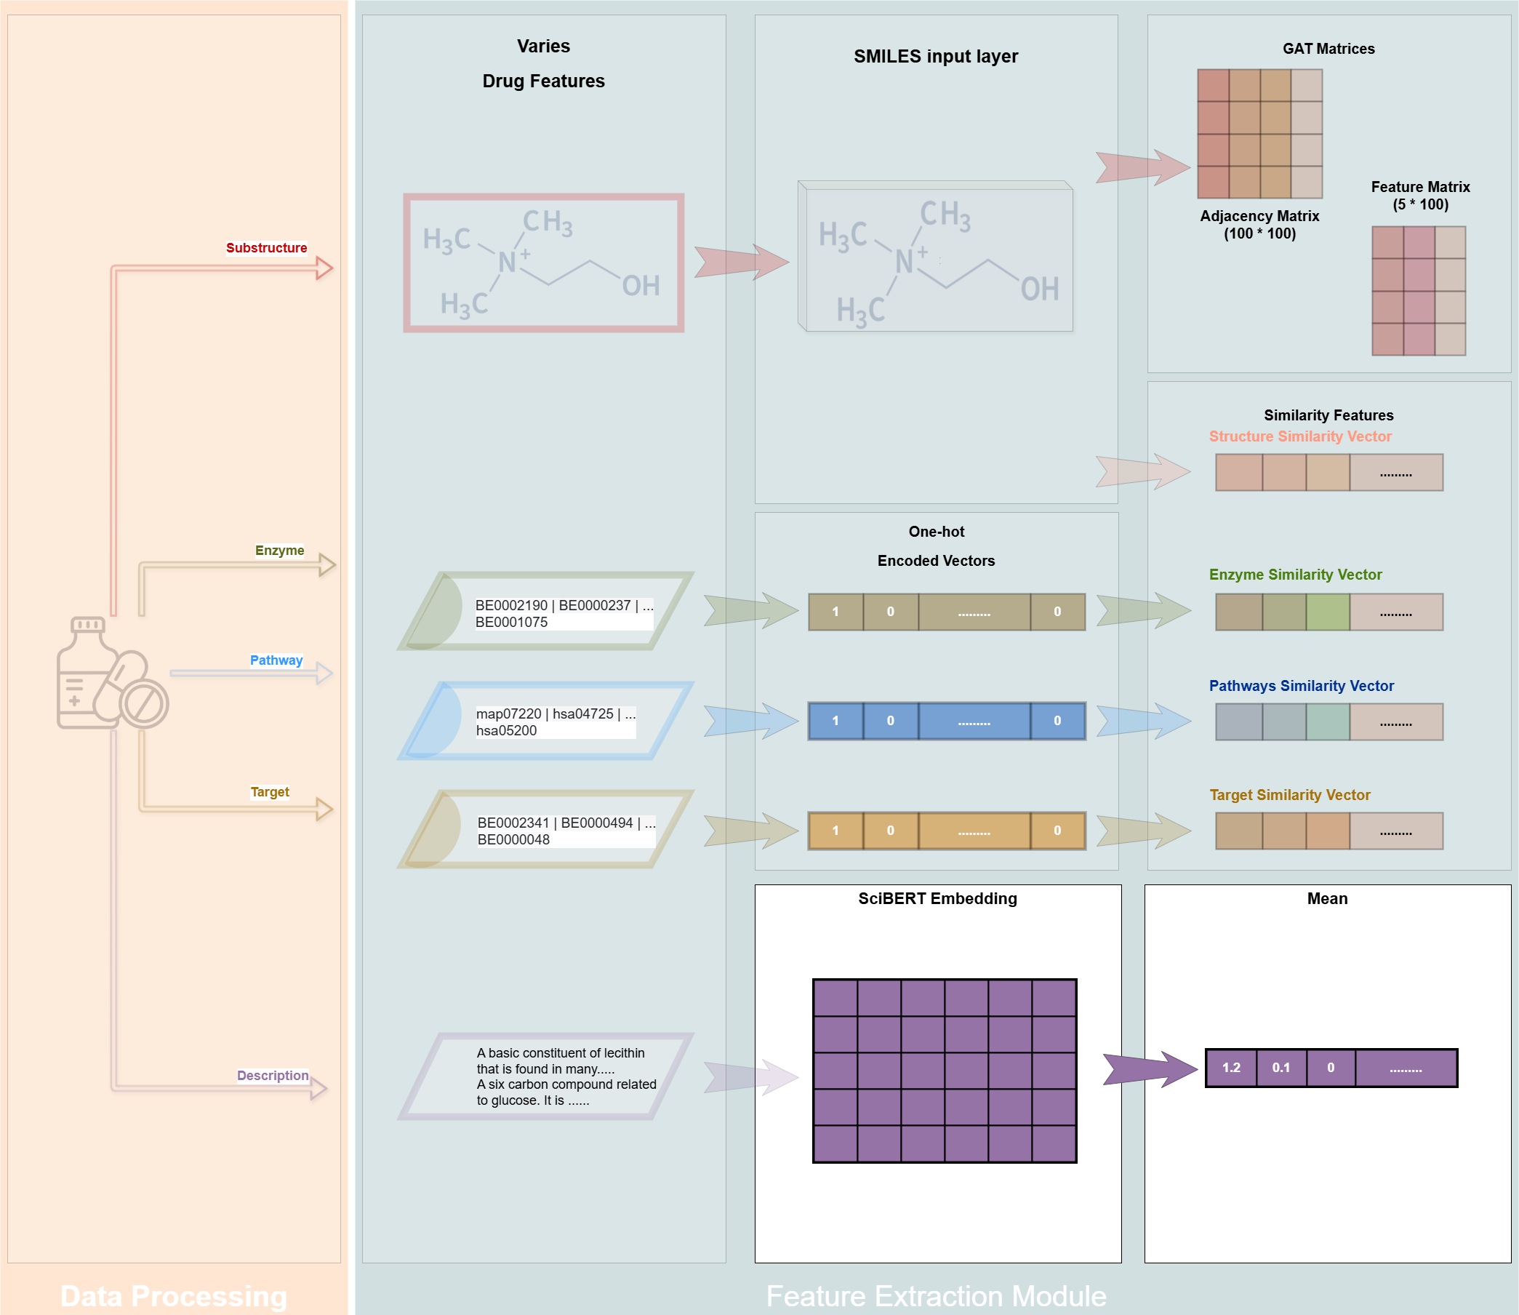
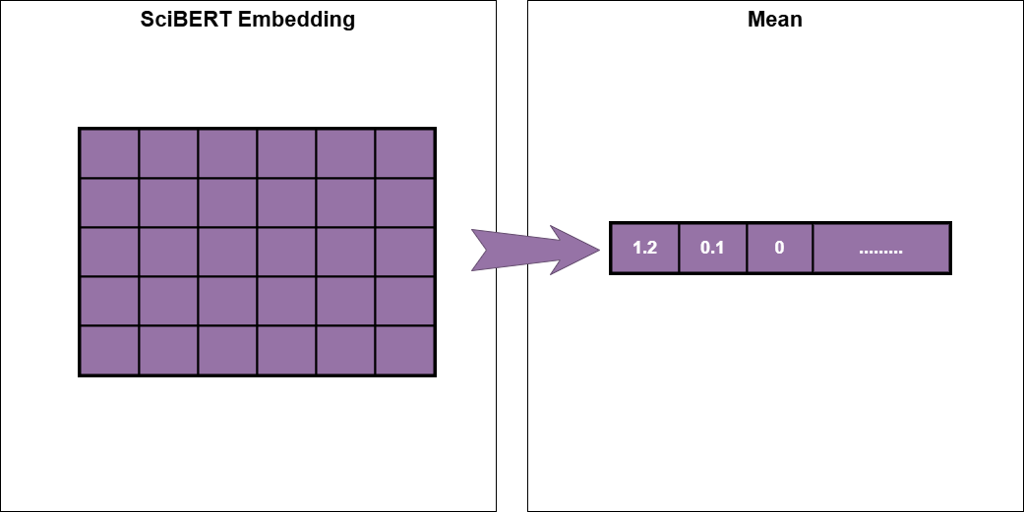
پردازش اطلاعات متنی
خروجی (768 × 512) SciBERT
بردار 768 بعدی نهایی
SciBERT: مدل زبانی پیش‌آموزش‌دیده برای متون علمی و پزشکی

Slide 18
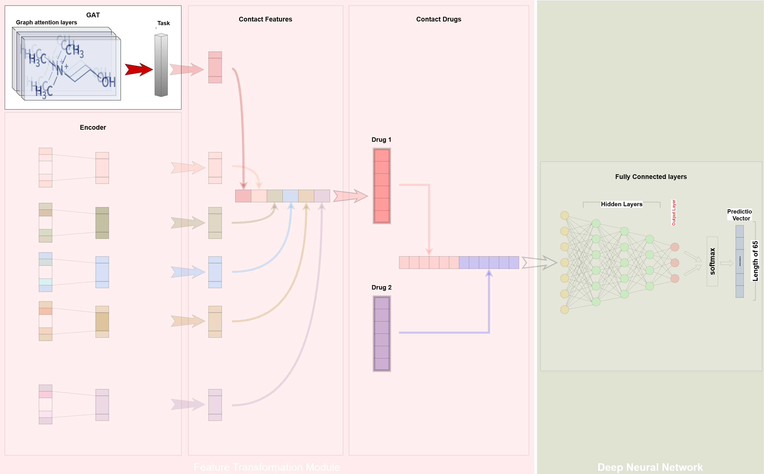
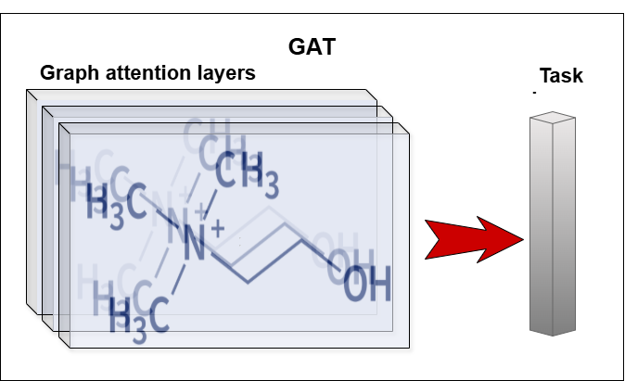
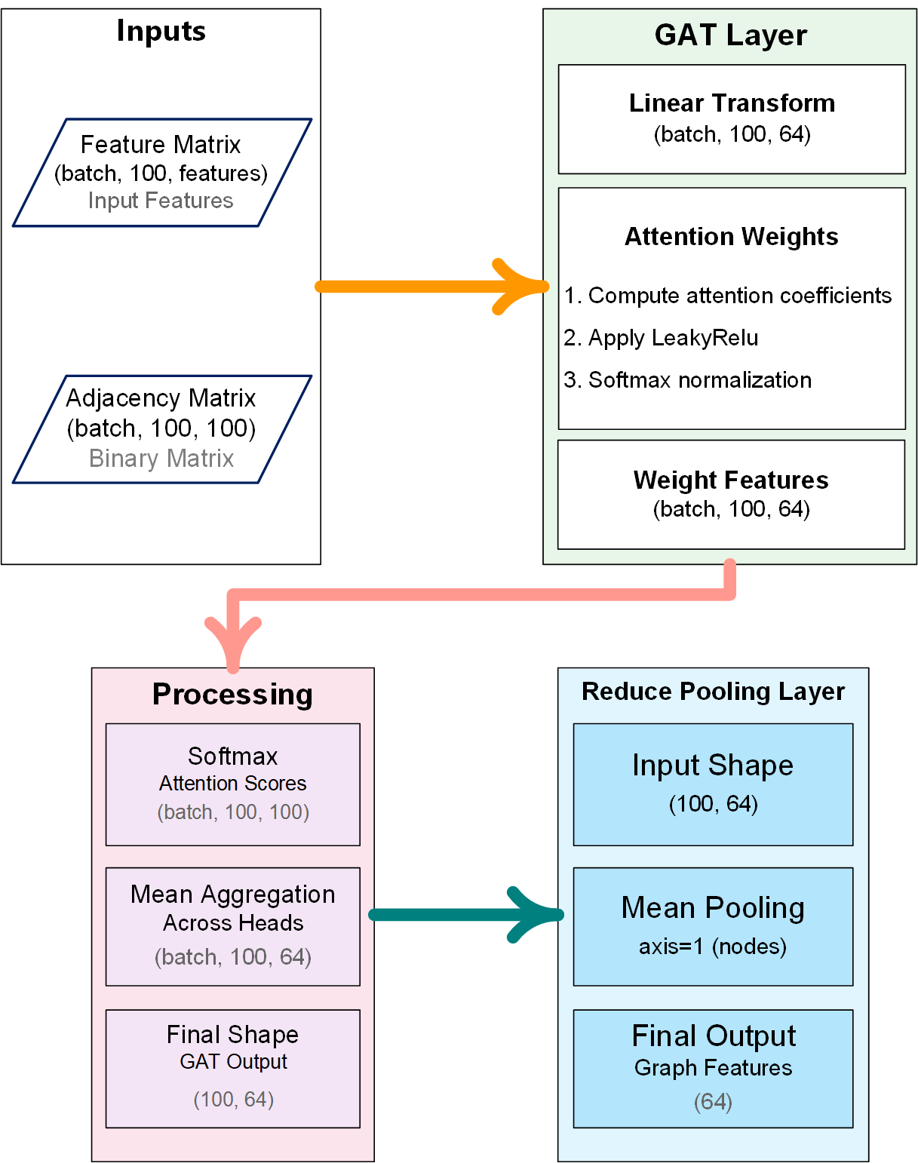
پردازش ساختار مولکولی با GAT
تبدیل خطی
محاسبه ضرائب توجه
محاسبه ویژگی‌های وزن‌دار
GAT: یک شبکه عصبی گراف که از مکانیزم توجه برای وزن‌دهی به همسایه‌های هر گره استفاده می‌کند.
محاسبه نتایج نهایی
تولید خروجی نهایی

Slide 19
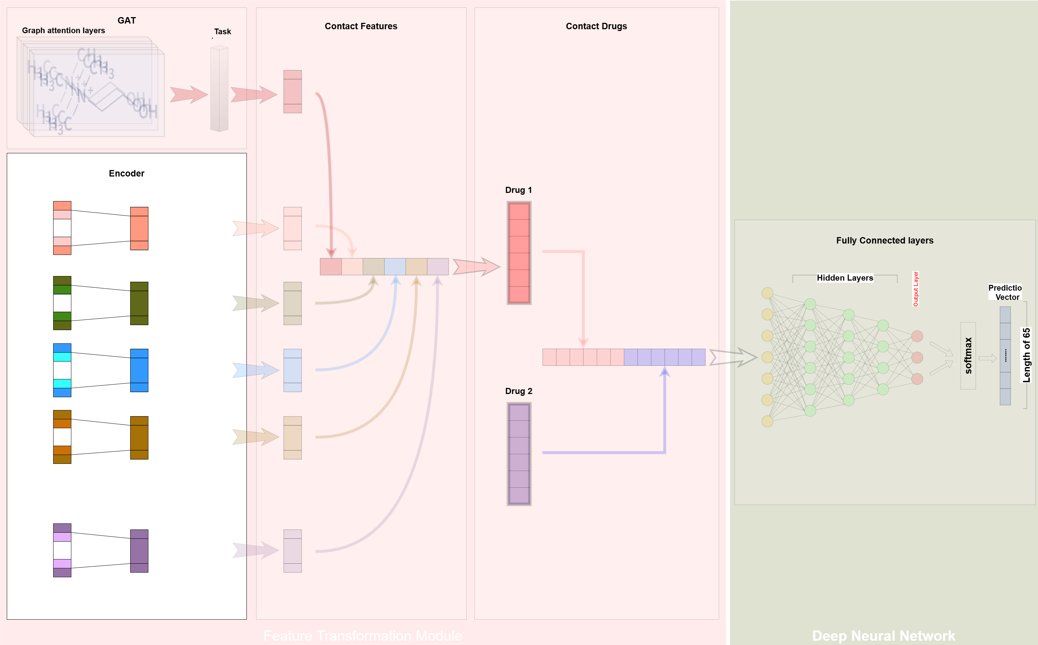
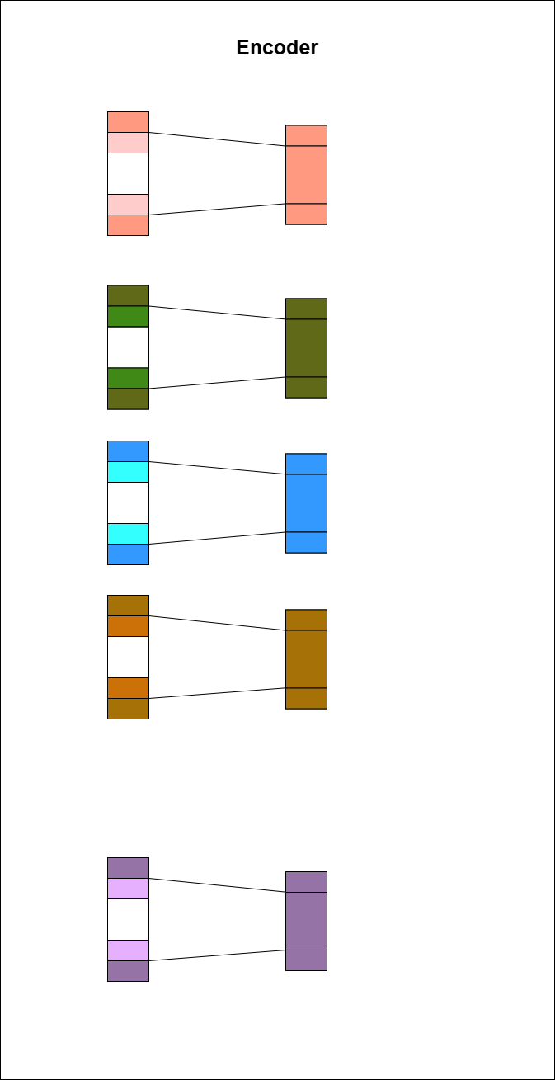
شبکه‌های عصبی انتخاب ویژگی
شباهت ساختاری
آنزیم‌ها
مسیرهای بیولوژیکی
اهداف دارویی
اطلاعات متنی

Slide 20
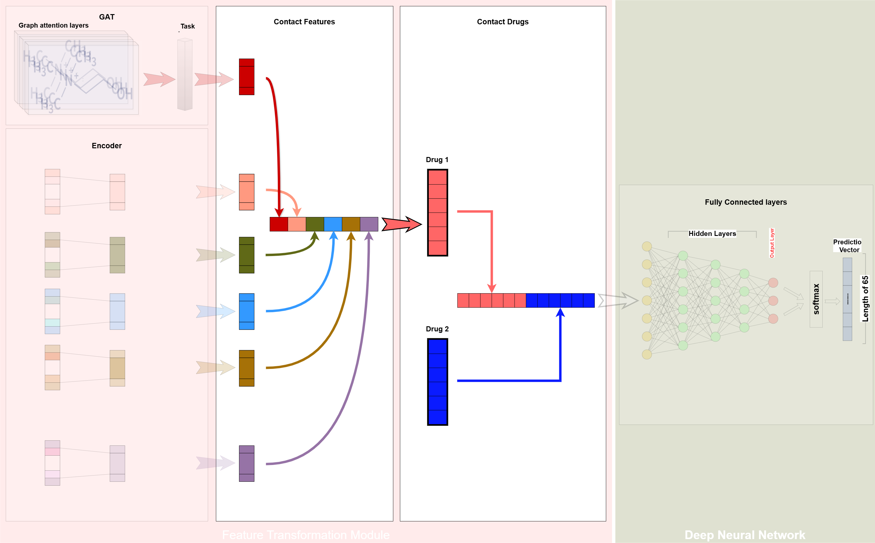
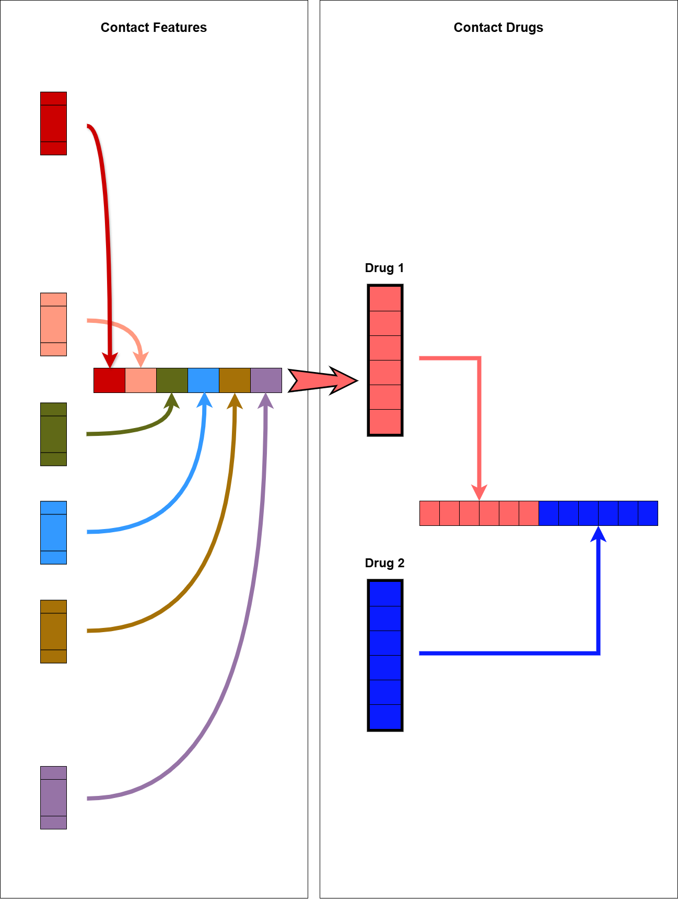
ترکیب ویژگی‌ها
ترکیب ویژگی‌های:
ساختاری
شباهت‌های دارویی
اطلاعات متنی

Slide 21
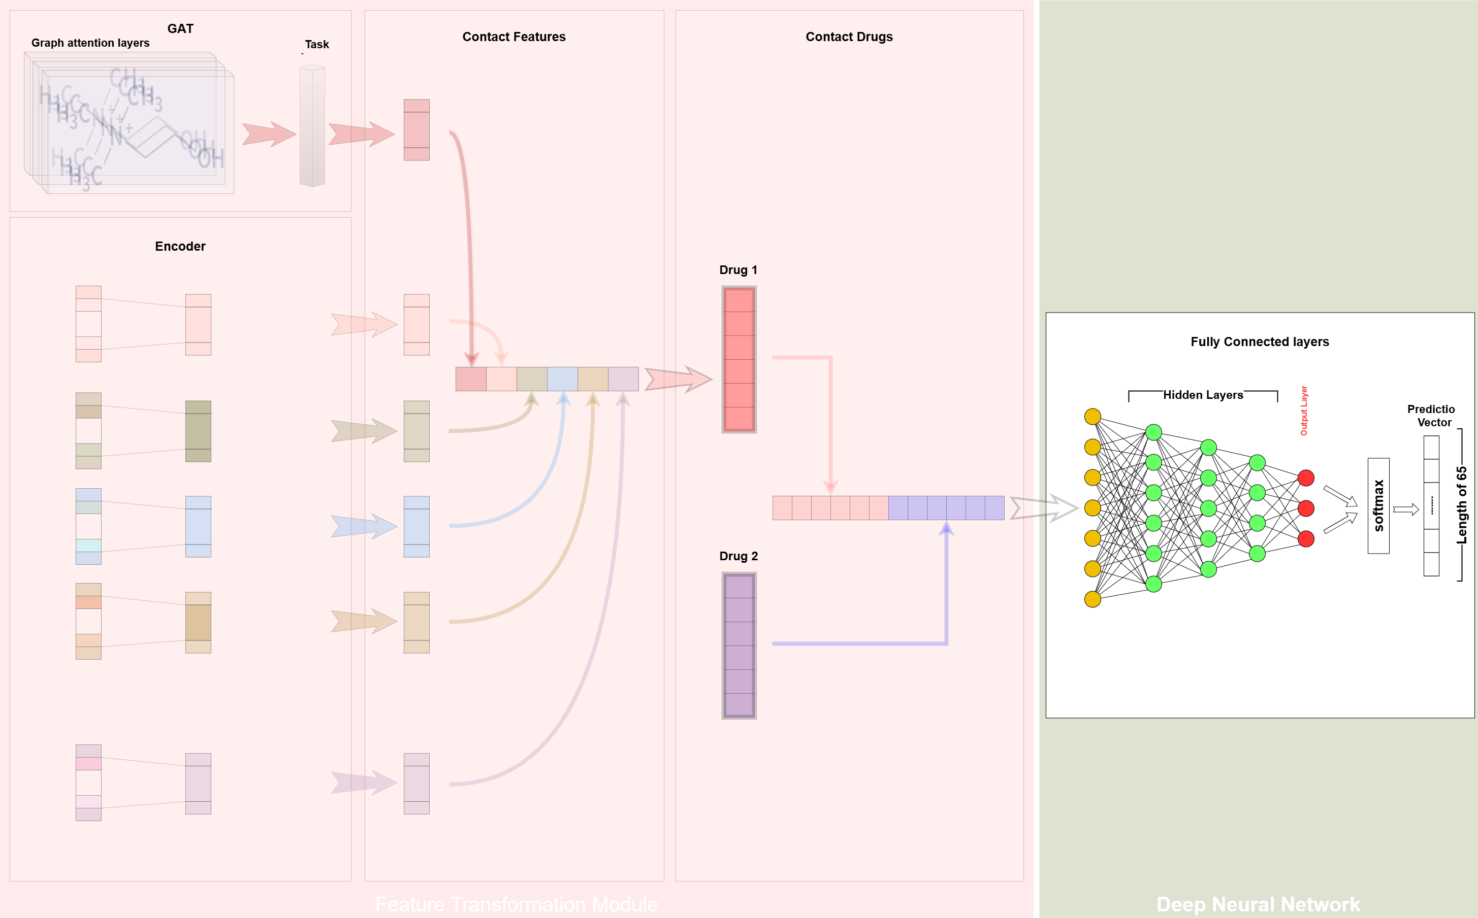
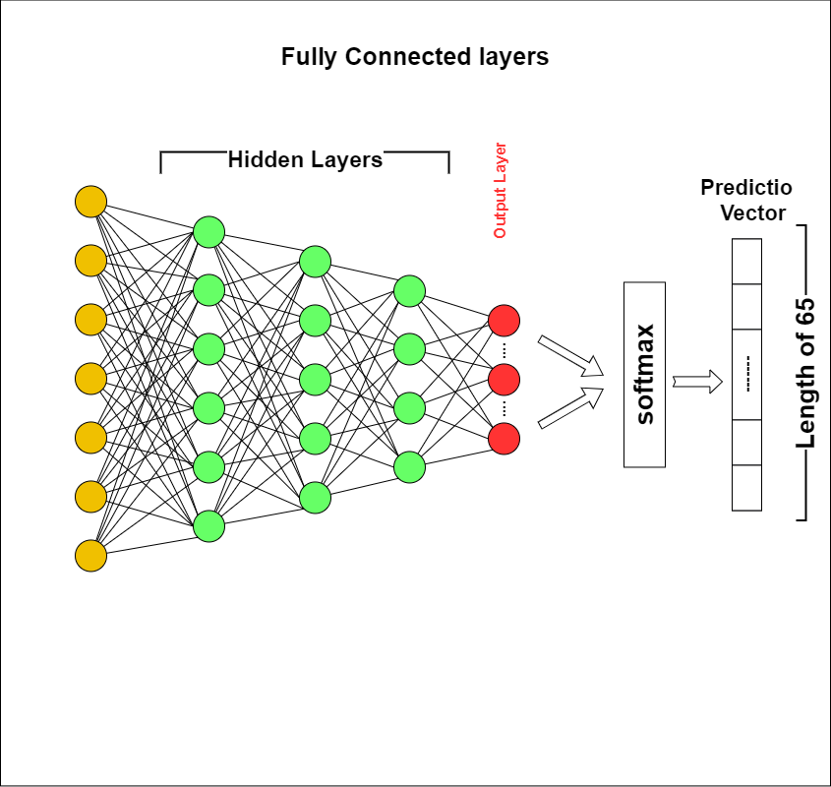
پیش‌بینی نوع تداخل
لایه‌های پنهان:
1024 نورون‌
512 نورون‌
256 نورون
لایه خروجی:
تابع softmax
65 نورون

Slide 22
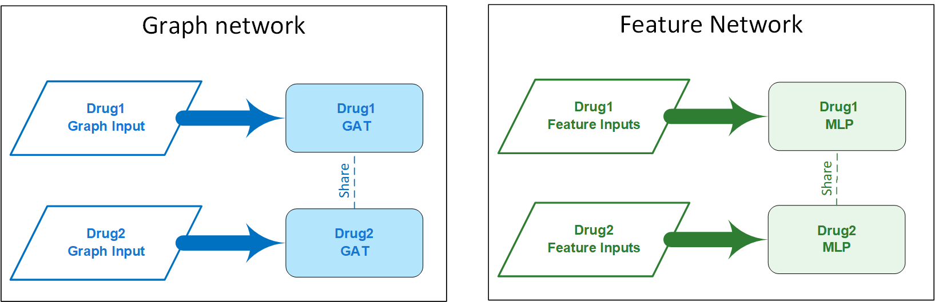
اشتراک‌گذاری پارامترها
بهبود قابلیت تعمیم
افزایش سرعت آموزش
مزایای اشتراک‌گذاری پارامترها:
کاهش تعداد پارامترها
کاهش پیچیدگی محاسباتی

Slide 23
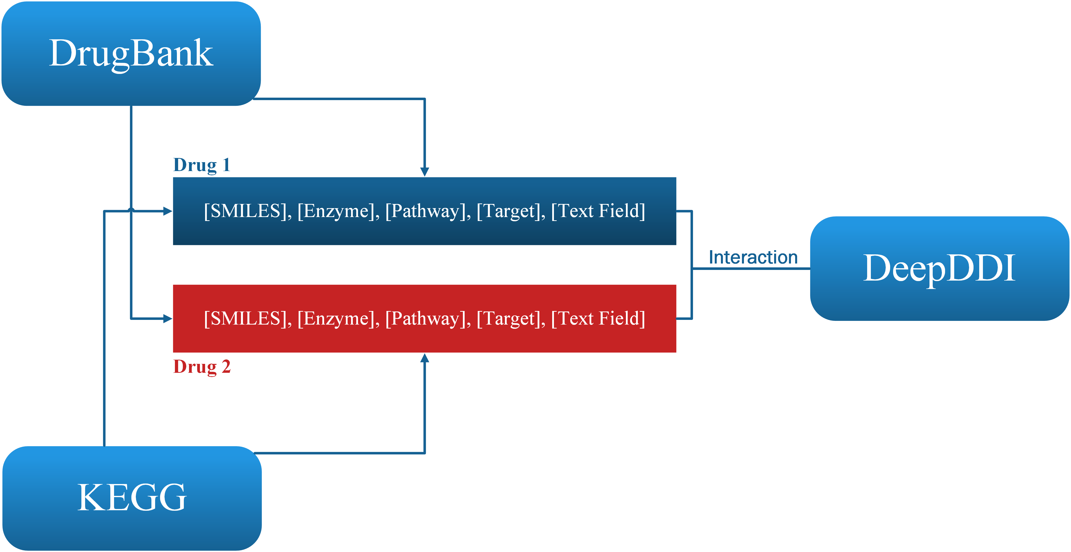

منابع داده
بانک اطلاعاتیDrugBank یک پایگاه داده آنلاین است که حاوی اطلاعاتی در مورد داروها است.
DrugBank
پایگاه داده KEGG مربوط به اطلاعات زیستی است که توسط دانش بدست آمده از آزمایش‌های مختلف، نقشه و مسیرهای متابولیکی ترسیم شده‌است
DeepDDI یک مدل هوش مصنوعی است که جهت تشخیص انواع تداخلات دارویی از یک پایگاه داده جهت تقسیم‌بندی تداخلات در 86 نوع استفاده می‌کند.
نقاط قوت:
دارای اطلاعات جامع برای دارو در اکثر ابعاد
نقاط ضعف:
ساختار پایگاه داده
عدم وجود اطلاعات جامع در برخی از موارد مانند مسیرهای بیولوژیک و انواع تداخلات دارویی
KEGG
نقاط قوت:
دارای اطلاعات جامع مسیرهای بیولوژیکی
نقاط قوت:
تقسیم‌بندی تداخلات دارویی در انواع مختلف
نقاط ضعف:
عدم وجود اطلاعات جامع داروها
DeepDDI
کلیه کدهای مربوط به تهیه و یکپارچه‌سازی منابع داده در لینک روبرو موجود است.

Slide 24
تقسیم‌بندی انواع تداخلات

Slide 25
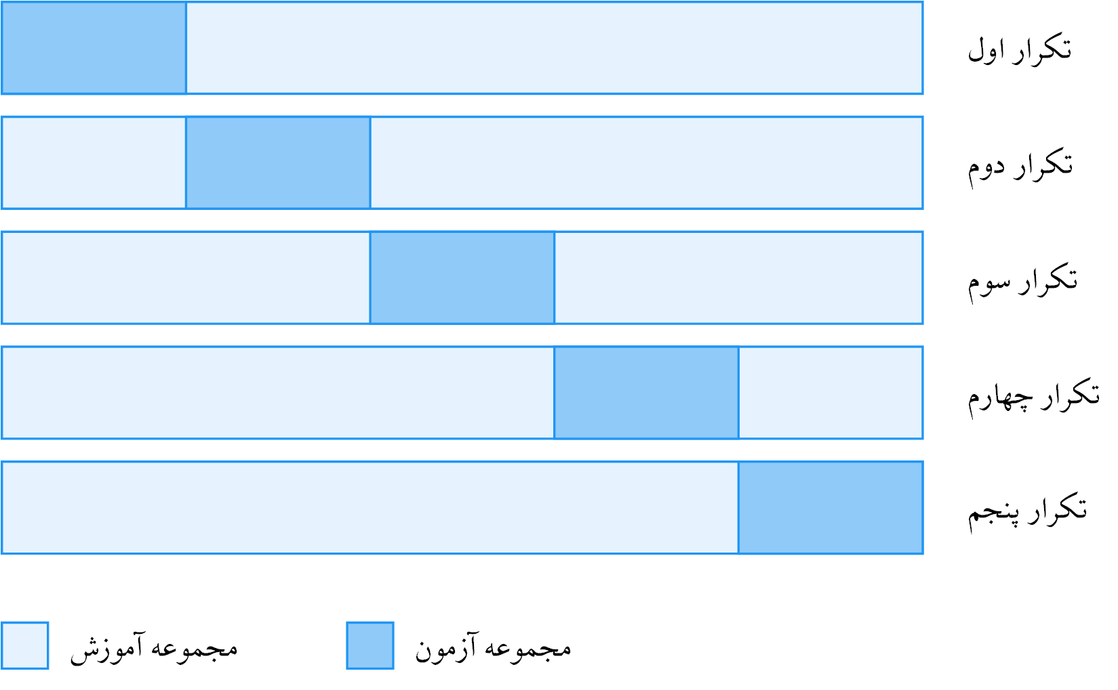
سناریوی 1
تعداد کل تداخلات: 103054
تعداد تداخلات مجموعه آموزش: 82443
تعداد تداخلات مجموعه آزمون: 20611

Slide 26
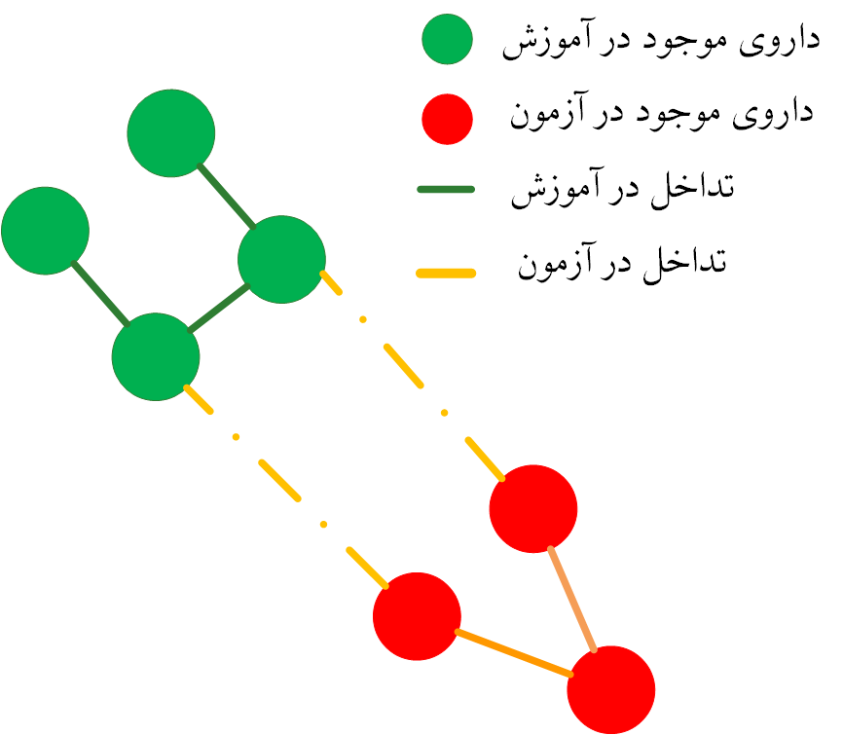
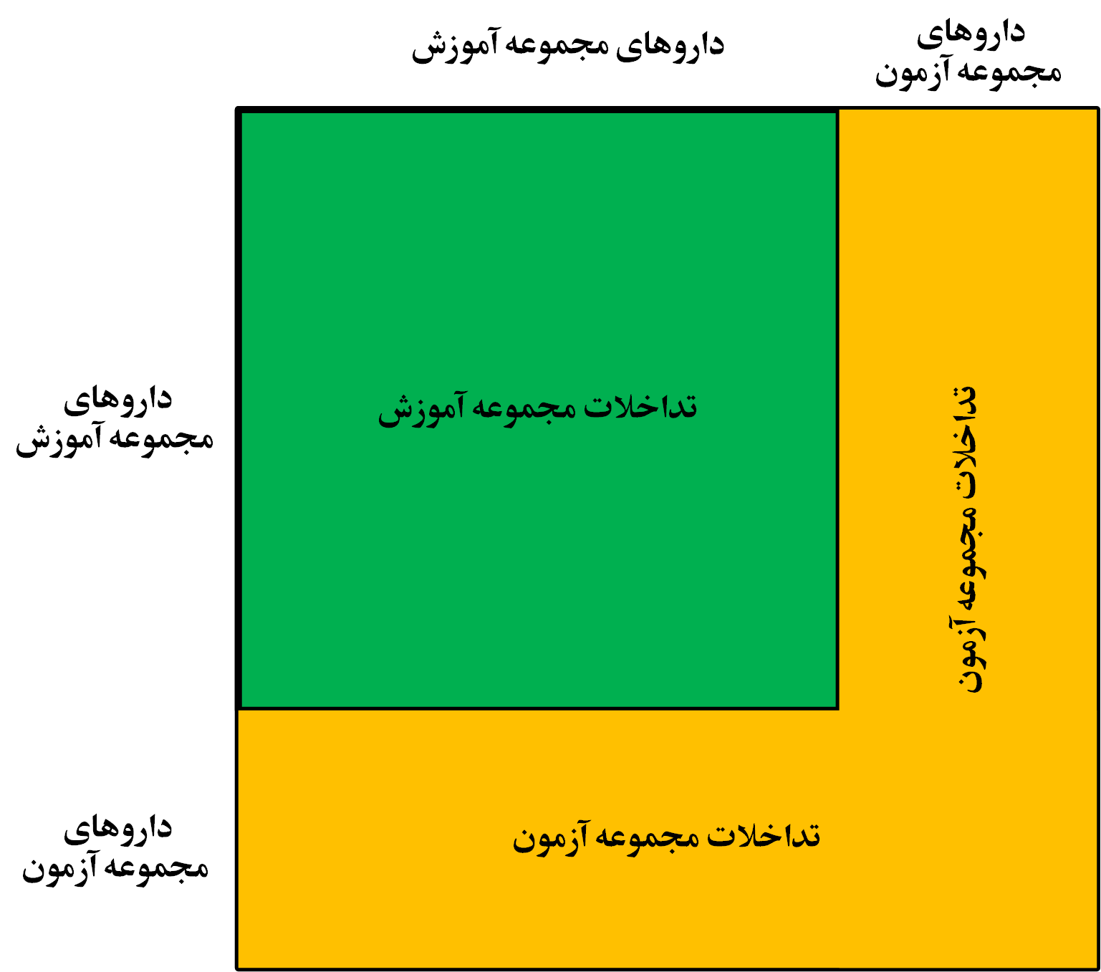
سناریوی 2
تعداد کل داروها: 936
تعداد داروهای مجموعه آموزش: 749
تعداد داروهای مجموعه آزمون: 187
تعداد تداخلات مجموعه‌های آموزش و آزمون متغیر است

Slide 27
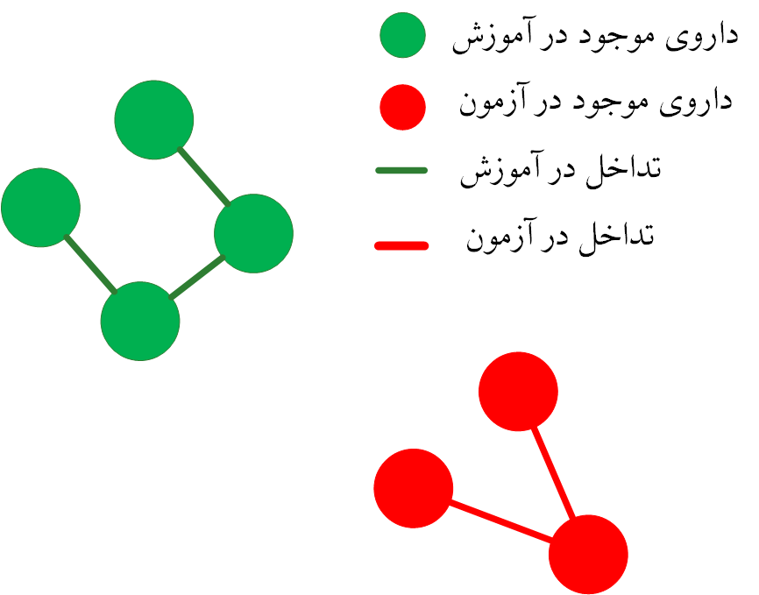
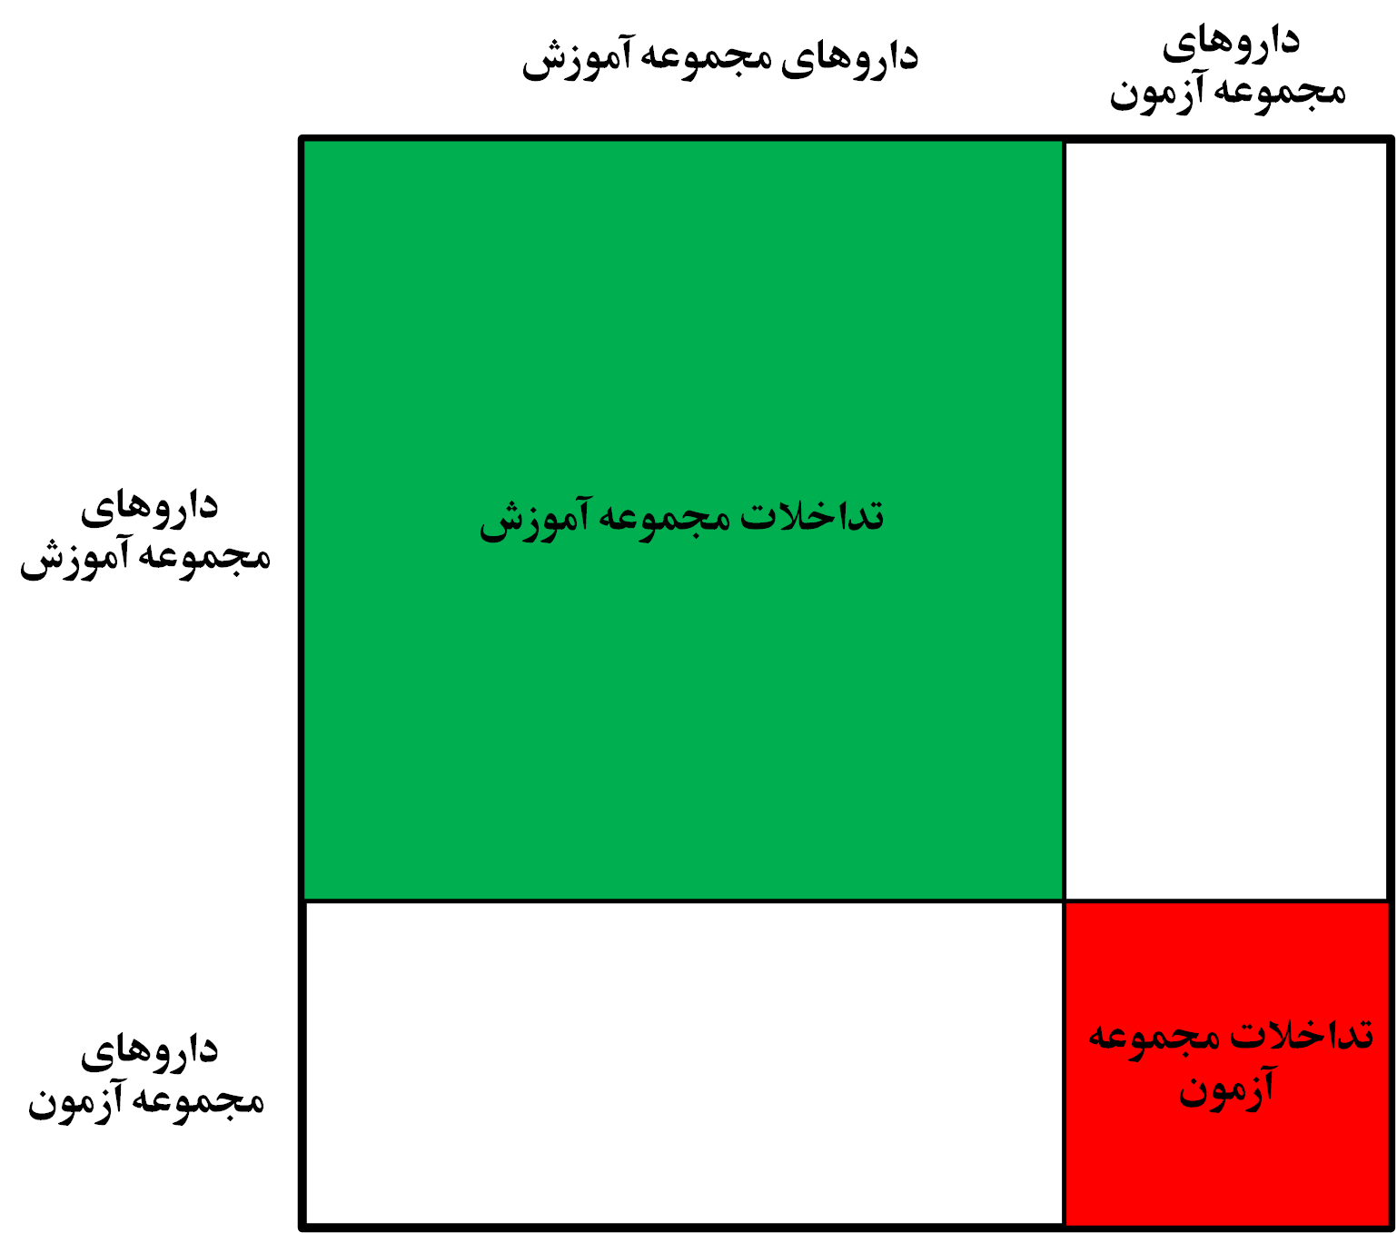
سناریوی 3
تعداد کل داروها: 936
تعداد داروهای مجموعه آموزش: 749
تعداد داروهای مجموعه آزمون: 187
تعداد تداخلات مجموعه‌های آموزش و آزمون متغیر است

Slide 28
مقایسه با روش‌های موجود – سناریوی 1
Model | Acc | F1-Score
 |  | Mi | Ma | W
KNN | 75.1 | 75.1 | 69.7 | 75.0
LR | 89.8 | 89.8 | 88.6 | 89.7
RF | 91.2 | 91.2 | 85.2 | 91.0
Deep DDI | 92.5 | 92.5 | 88.8 | 92.5
DDI MDL | 94.5 | 94.5 | 92.5 | 94.5
Our Model | 96.5 | 96.5 | 95.0 | 96.5

Slide 29
مقایسه با روش‌های موجود – سناریوی 2
Model | Acc | F1-Score
 |  | Mi | Ma | W
KNN | 63.0 | 63.0 | 56.9 | 62.1
LR | 64.7 | 64.7 | 64.7 | 63.8
RF | 68.9 | 68.9 | 66.3 | 67.8
Deep DDI | 26.8 | 26.8 | 0.9 | 11.4
DDI MDL | 68.6 | 68.6 | 66.5 | 67.6
Our Model | 70.9 | 70.9 | 68.3 | 70.1

Slide 30
مقایسه با روش‌های موجود – سناریوی 3
Model | Acc | F1-Score
 |  | Mi | Ma | W
KNN | 45.4 | 45.4 | 36.5 | 43.8
LR | 46.6 | 46.6 | 41.9 | 44.2
RF | 47.7 | 47.7 | 37.6 | 43.7
Deep DDI | 26.7 | 26.7 | 2.3 | 11.4
DDI MDL | 50.2 | 50.2 | 45.0 | 47.4
Our Model | 51.1 | 51.1 | 45.4 | 49.3

Slide 31
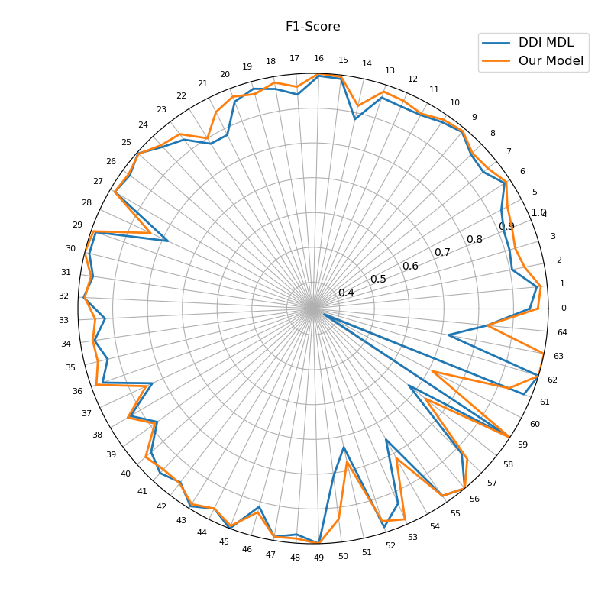
مقایسه نتایج انواع تداخل – سناریوی 1

Slide 32
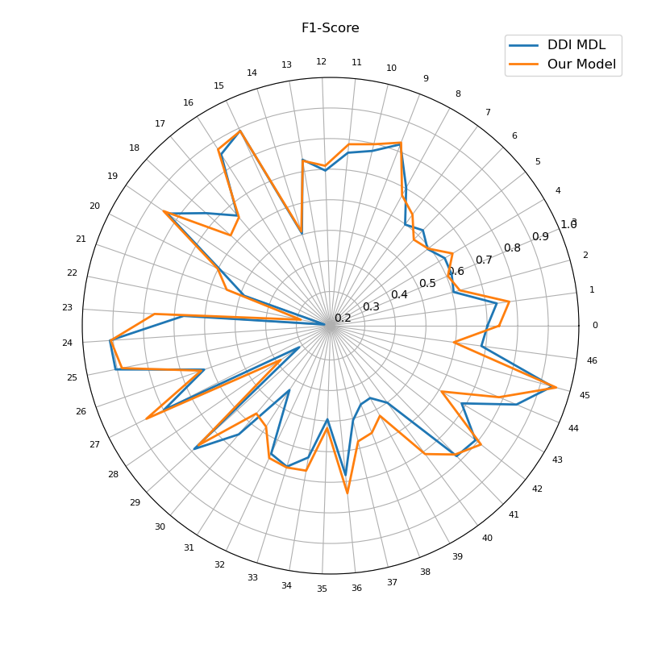
مقایسه نتایج انواع تداخل – سناریوی 2

Slide 33
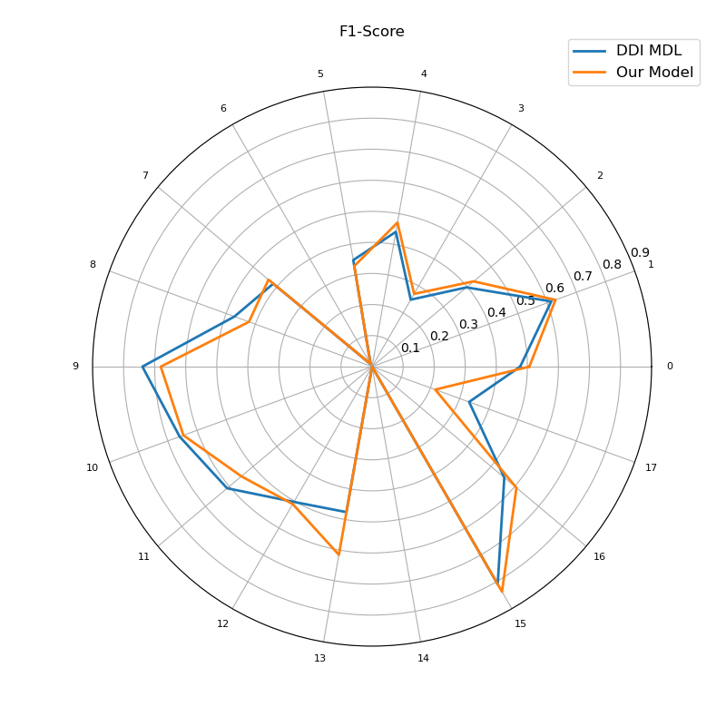
مقایسه نتایج انواع تداخل – سناریوی 3

Slide 34
مطالعه تقطیعی – سناریوی 1
Model | Acc | F1-Score
 |  | Mi | Ma | W
T + E + P | 95.5 | 95.5 | 94.1 | 95.4
S + E + P | 95.7 | 95.7 | 93.9 | 95.7
S + T + P | 95.7 | 95.7 | 94.6 | 95.7
S + T + E | 95.3 | 95.3 | 93.7 | 95.3
S + T + E + P | 96.4 | 96.4 | 95.2 | 96.3
S + T + E + P + D | 96.5 | 96.5 | 94.3 | 96.5
S + T + E + P + I | 96.4 | 96.4 | 95.0 | 96.4
S + T + E + P + Ph | 96.5 | 96.5 | 94.5 | 96.5
S + T + E + P + Moa | 96.5 | 96.5 | 95.0 | 96.5
Model | Acc | F1-Score
 |  | Mi | Ma | W
S + T + E + P + Tox | 96.3 | 96.3 | 94.5 | 96.3
S + T + E + P + M | 96.5 | 96.5 | 94.6 | 96.5
S + T + E + P + A | 96.4 | 96.4 | 94.9 | 96.4
S + T + E + P + Hl | 95.9 | 95.9 | 94.3 | 95.9
S + T + E + P + Pb | 96.4 | 96.4 | 94.8 | 96.4
S + T + E + P + Roe | 96.4 | 96.4 | 94.9 | 96.4
S + T + E + P + Vod | 96.2 | 96.2 | 94.6 | 96.2
S + T + E + P + C | 96.0 | 96.0 | 94.4 | 96.0
S + T + E + P + CD | 96.0 | 96.0 | 94.6 | 96.0

Slide 35
مطالعه تقطیعی – سناریوی 2
Model | Acc | F1-Score
 |  | Mi | Ma | W
T + E + P | 69.9 | 69.9 | 68.2 | 69.4
S + E + P | 70.4 | 70.4 | 68.2 | 69.7
S + T + P | 70.5 | 70.5 | 69.1 | 69.9
S + T + E | 70.2 | 70.2 | 67.1 | 69.4
S + T + E + P | 70.3 | 70.3 | 68.4 | 69.7
S + T + E + P + D | 69.1 | 69.1 | 65.1 | 68.2
S + T + E + P + I | 68.4 | 68.4 | 65.0 | 67.6
S + T + E + P + Ph | 69.8 | 69.8 | 66.6 | 68.9
S + T + E + P + Moa | 68.8 | 68.8 | 65.8 | 67.9
Model | Acc | F1-Score
 |  | Mi | Ma | W
S + T + E + P + Tox | 70.1 | 70.1 | 66.9 | 69.2
S + T + E + P + M | 69.2 | 69.2 | 66.4 | 68.4
S + T + E + P + A | 68.7 | 68.7 | 64.9 | 67.8
S + T + E + P + Hl | 68.9 | 68.9 | 65.8 | 68.1
S + T + E + P + Pb | 69.0 | 69.0 | 66.7 | 68.1
S + T + E + P + Roe | 68.4 | 68.4 | 64.9 | 67.8
S + T + E + P + Vod | 69.0 | 69.0 | 65.0 | 68.1
S + T + E + P + C | 69.3 | 69.3 | 66.2 | 68.4
S + T + E + P + CD | 70.9 | 70.9 | 68.3 | 70.1

Slide 36
مطالعه تقطیعی – سناریوی 3
Model | Acc | F1-Score
 |  | Mi | Ma | W
T + E + P | 50.8 | 50.8 | 44.5 | 48.8
S + E + P | 50.4 | 50.4 | 41.4 | 48.3
S + T + P | 49.9 | 49.9 | 44.3 | 48.2
S + T + E | 49.3 | 49.3 | 40.2 | 47.2
S + T + E + P | 50.6 | 50.6 | 46.7 | 49.0
S + T + E + P + D | 49.7 | 49.7 | 40.9 | 47.1
S + T + E + P + I | 49.1 | 49.1 | 41.1 | 46.8
S + T + E + P + Ph | 50.8 | 50.8 | 44.3 | 48.4
S + T + E + P + Moa | 49.9 | 49.9 | 40.1 | 47.0
Model | Acc | F1-Score
 |  | Mi | Ma | W
S + T + E + P + Tox | 50.3 | 50.3 | 42.7 | 47.8
S + T + E + P + M | 49.5 | 49.5 | 42.4 | 47.2
S + T + E + P + A | 49.3 | 49.3 | 42.2 | 47.3
S + T + E + P + Hl | 50.8 | 50.8 | 43.1 | 48.2
S + T + E + P + Pb | 48.2 | 48.2 | 42.5 | 46.0
S + T + E + P + Roe | 49.2 | 49.2 | 40.9 | 46.6
S + T + E + P + Vod | 49.1 | 49.1 | 42.5 | 46.7
S + T + E + P + C | 49.0 | 49.0 | 39.9 | 46.0
S + T + E + P + CD | 51.1 | 51.1 | 45.4 | 49.3

Slide 37
نوآوری‌ها
معماری چندوجهی با ترکیب سه نوع داده
اشتراک گذاری پارامترها برای کاهش پیچیدگی
قابلیت تعمیم به داروهای جدید
ایجاد یک پایگاه داده جامع با ترکیب چندین پایگاه داده در زمینه دارو و تداخلات دارویی

Slide 38
مزایا
سرعت بالاتر در پیش‌بینی تداخلات نسبت به روش‌های سنتی
کاهش هزینه‌های آزمایشگاهی

Slide 39
کاربردها
کمک به ایمنی دارویی
شناسایی سریع تداخلات خطرناک

Slide 40
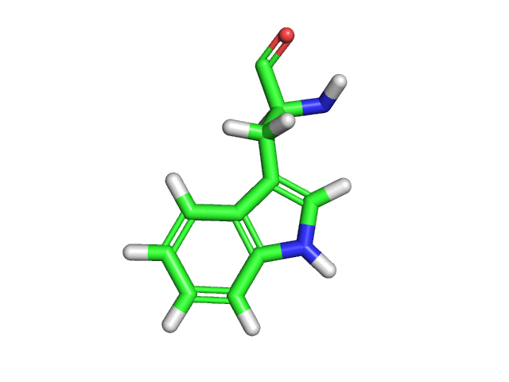
پیشنهادات
استفاده از مدل‌های زبانی پیشرفته‌تر
استفاده از روش‌های Transformer
استفاده از ساختار سه‌بعدی داروها

Slide 41

از توجه شما سپاسگزارم
تصاویری از نرم‌افزار

